Slide 1
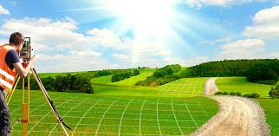
Вибірковий освітній компонент
«Основи геодезії та зелевпорядкування»
При вивчення дисципліни студенти отримують знання та навички з проведення різних видів зйомок, створення планів, раціонального використання та охорони земель різних категорій, ознайомлюються з різними видами і типами землекористування, принципами організації території землекористувань та землеволодінь та інше.

Slide 2
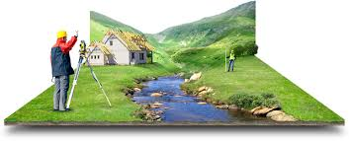
Мета вивчення дисципліни
полягає у набутті знань необхідними для проведення геодезичних вимірювань при створенні топографічних планів, розуміння державної політики щодо використання та охорони земель, здійснення земельної реформи, наукове обґрунтування розподілу земель за цільовим призначенням, формування раціональної системи землеволодіння і землекористування, створення екологічно сталих агроландшафтів тощо

Slide 3
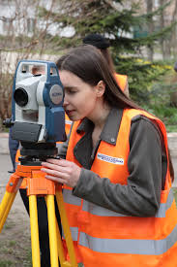
У РЕЗУЛЬТАТІ ВИВЧЕННЯ
ДИСЦИПЛІНИ СТУДЕНТ ПОВИНЕН ЗНАТИ:
-будову геодезичних приладів , методи геодезичного знімання;
-способи вирахування площ;
вміти:
розробляти систему сівозмін у господарствах;
користуватися схемами та проектами землеустрою;
обґрунтовувати проекти організації території землекористувань;
проектувати елементи впорядкування території сільськогосподарських угідь;
виконувати технічне проектування;
проводити роботи з перенесення проекту в натуру, розробку робочих проектів;
-визначати площу і складати експлікації;
Рекомендована література
Основна література 1.Могильний С.Г. Геодезія. – Ч 1–2. – Донецьк, 2003.
2. Геодезія : методичні рекомендації. – Немішаєве : НМЦ, 200

